Slide 1




LUYỆN TỪ VÀ CÂU: SÁCH VÀ THƯ VIỆN
(TIẾT 6)

Slide 2


KHỞI ĐỘNG

Slide 3
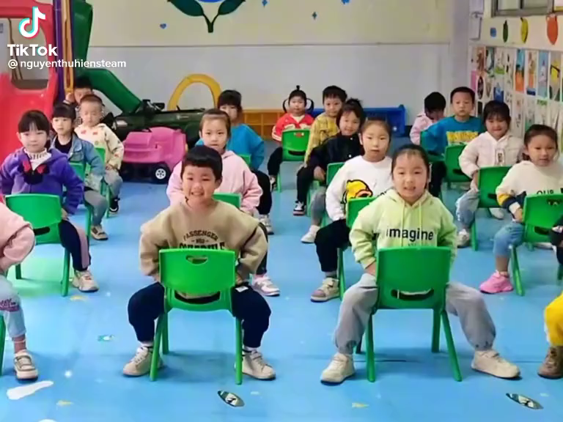


Slide 4
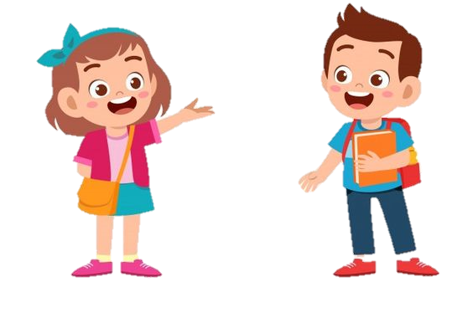
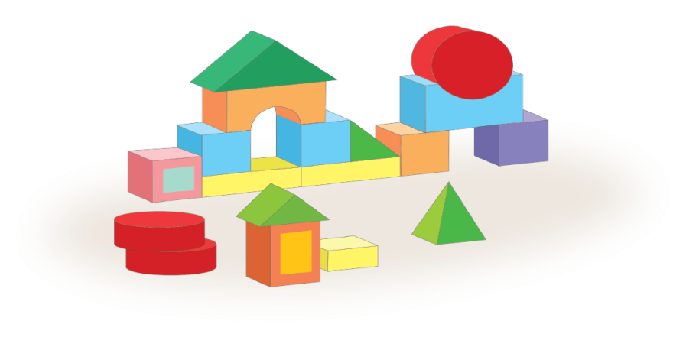


KHÁM PHÁ

Slide 5

Thứ .....ngày....tháng .....năm....
LUYỆN TỪ VÀ CÂU:
MỞ RỘNG VỐN TỪ : SÁCH VÀ THƯ VIỆN

Slide 6
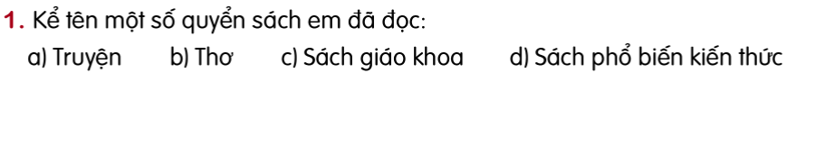
1. Kể tên một số sách em đã đọc

Slide 7
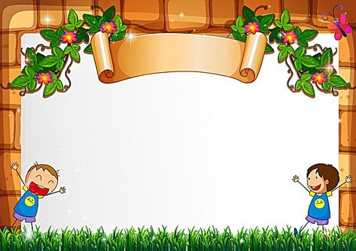
THẢO LUẬN
NHÓM 2
a.Truyện: Dế Mèn phiêu lưu ký, nghìn lẻ một đêm
b. Thơ: Đất nước, Truyện Kiều
c. Sách giáo khoa: Toán, Tiếng Việt lớp 3
d. Sách phổ biến kiến thức: Nhà giả Kim, Hạt giống tâm hồn

Slide 8
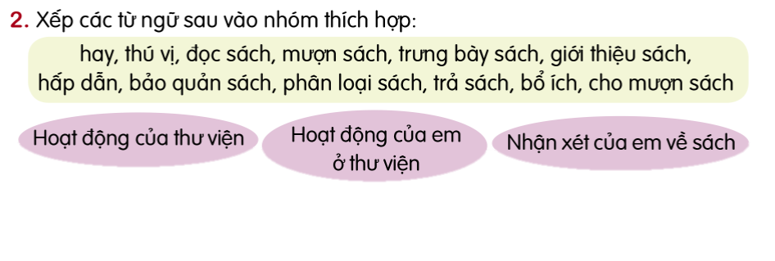
Xếp các từ sau vào nhóm từ thích hợp

Slide 9
Hoạt động của thư viện
Trưng bày sách, giới thiệu sách, bảo quản sách, phân loại sách, cho mượn sách.

Slide 10
Hoạt động của em ở thư viện
Đọc sách, mượn sách, trả sách.

Slide 11
Nhận xét của em về sách
Hay, thú vị, hấp dẫn, bổ ích..

Slide 12
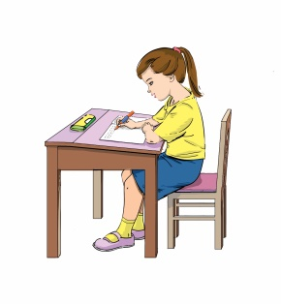
3. Viết đoạn văn: Viết một đoạn văn ngắn từ 4-5 câu kể chuyện em đến đọc sách hoặc mượn sách ở thư viện.

Slide 13
GỢI Ý:
Vào chủ nhật tuần trước, em đã được chị gái đưa đến tham quan và làm thẻ thành viên ở thư viện tỉnh. Nơi đây được bày trí rất gọn gàng và ngăn nắp, những cuốn sách, truyện được phân ra theo từng chủ đề và thể loại khác nhau. Sau khi đã chọn được sách và truyện mình cần, em và chị gái đã mang ra chỗ cô thủ thư để đăng kí mượn. Vậy là từ bây giờ, em sẽ tha hồ được đọc những cuốn truyện mà mình yêu thích.

Slide 14


Tiêu chí đánh giá
2. Sử dụng được các từ ngữ phù hợp
3. Chữ viết sạch, đẹp, sáng tạo.

Slide 15
VẬN DỤNG, TRẢI NGHIỆM

Slide 16
Luyện nói một câu về một việc làm của người thân trong gia đình nhân ngày sinh nhật của mình

Slide 17
Củng cố - Dặn dò

Slide 18

HẸN GẶP LẠI CÁC EM
TRONG BÀI HỌC SAU!

